Slide 1
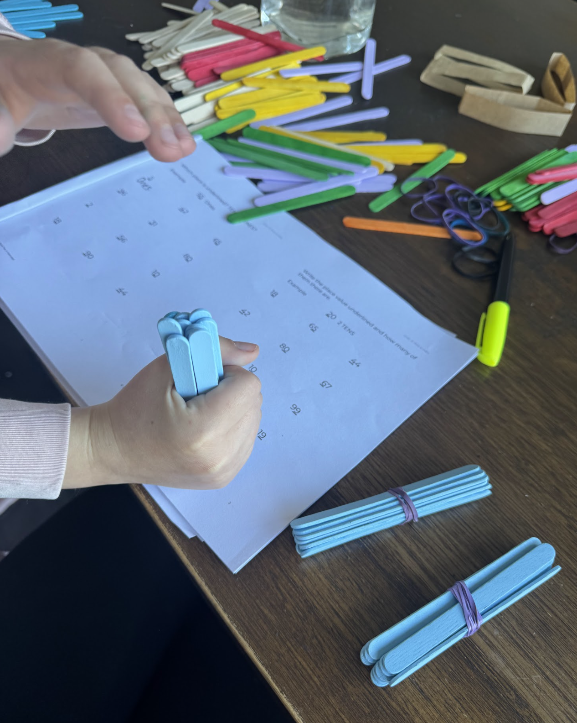
Use your bundles or MAB

Slide 2
45

Slide 3
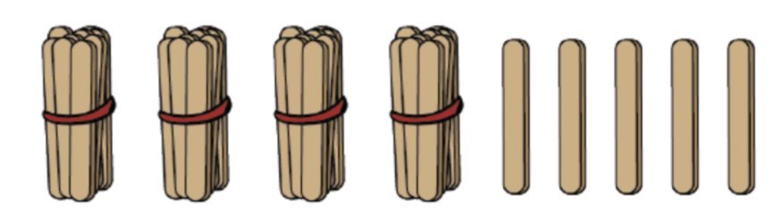
45

Slide 4
45

Slide 5
45

Slide 6
45
40

Slide 7
45

Slide 8
45

Slide 9
45

Slide 10
45
5

Slide 11
68

Slide 12
68

Slide 13
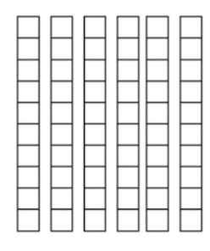

68

Slide 14
68

Slide 15
68
60

Slide 16
68

Slide 17
68

Slide 18
68

Slide 19
68
8

Slide 20
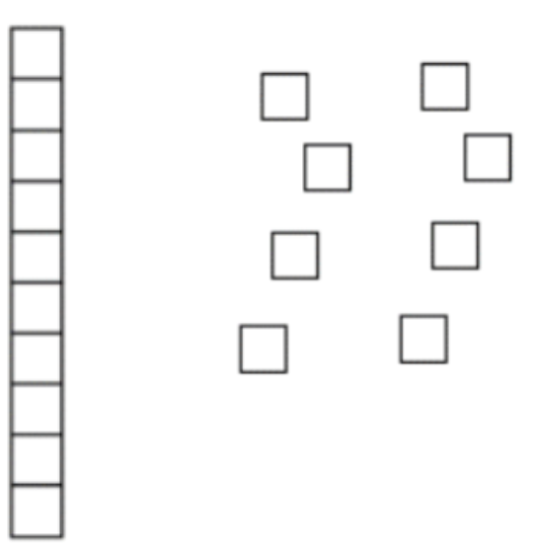
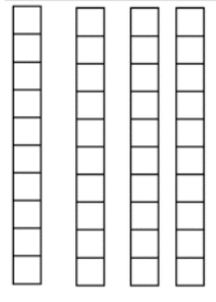
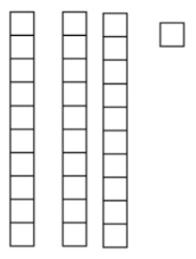
18 40 31

Slide 21
18 40 31

Slide 22
18 40 31

Slide 23
18 40 31
8

Slide 24
18 40 31
8

Slide 25
18 40 31
8
40

Slide 26
18 40 31
8
40

Slide 27
18 40 31
8
40

Slide 28
18 40 31
8
40
30

Slide 29
67 79 90

Slide 30
67 79 90

Slide 31
67 79 90

Slide 32
67 79 90
60

Slide 33
67 79 90
60

Slide 34
67 79 90
60

Slide 35
67 79 90
60

Slide 36
67 79 90
60
9

Slide 37
67 79 90
60
9

Slide 38
67 79 90
60
9

Slide 39
67 79 90
60
9
90

Slide 40
31 6 65

Slide 41
31 6 65

Slide 42
31 6 65

Slide 43
31 6 65
9

Slide 44
31 6 65
9

Slide 45
31 6 65
9

Slide 46
31 6 65
30
9

Slide 47
31 6 65
30
9

Slide 48
31 6 65
30
9

Slide 49
31 6 65
30
9
6

Slide 50
31 6 65
30
9
6

Slide 51
31 6 65
30
9
6

Slide 52
31 6 65
30
9
6
5

Slide 53
31 6 65
30
9
6
5

Slide 54
31 6 65
30
9
6
5

Slide 55
31 6 65
30
9
6
60
5

